Slide 1
Обзорная лекция по агрохимии

Slide 2
Требования сельскохозяйственных культур к реакции почвенной среды. Технологии известкования кислых почв. Методы расчета норм известковых удобрений.
Критерий оценки реакции почвы
Кислые –рН 6,5 и меньше
Щелочные –рН 7,5 и больше
Нейтральные рН 6,5-7,5
рН пашни по Костромской области в настоящее время 5.3

Slide 3
Отношение растений к реакции почвы и известкованию
1. Растения, развивающиеся при pH 7-7.5 (люцерна, эспарцет, свекла, конопля, капуста);
2. Культуры, чувствительные к почвенной кислотности (pH 6-7) (все бобовые культуры, за исключением люпина и сераделлы, огурцы, лук, салат, пшеница, ячмень, кукуруза);
3. Менее чувствительны к pH (5,5-6), но могут произрастать при pH 4,5-7 (рожь, овес, просо, тимофеевка, гречиха, редис, морковь, томаты);
4. Лен (pH 5-6) и картофель(pH5,5-6). Это культуры, которые нуждаются в известковании только на сильнокислых почвах.
5. Растения, хорошо переносящие кислую реакцию среды, но чувствительны к избытку катионов кальция в растворе (люпин, сераделла, чайный куст).

Slide 4
Промышленные удобрения
1. Молотый известняк или известняковая мука.
а) содержание CaCO₃ не менее 88%
б) содержание CaCO₃ не менее 85%
Она бывает пылевидная и слабопылящая. Содержание влаги в пылевидной муке 1,5%, в пылящей – 4-6%.
2. Молотый доломит (доломитизированный известняк). Состоит из CaCO₃ (54,4%) и MgCO₃ (45,6%) В пересчете на CaCO₃ содержит 85-108% Влажность до 12%.
3. Молотый мел. Содержит 90-100% CaCO_{3.} Влажность до 12%.

Slide 5
Местные известковые удобрения
1. Доломитовая природная мука. Состоит из CaCO₃ и MgCO₃.
CaCO₃ не менее 80% Влажность до 12%
2. Мергель – известняковая порода, содержащая карбонаты кальция и магния, с большими примесями песка и глины.
3. Известковый туф – ключевая известь.
4. Озерная известь (гажа).
5. Торфотуфы

Slide 6
Отходы промышленности
Жженая известь (CaO или MgO) . Содержание CaCO₃ более 170%.
2. Гашеная известь (пушенка) Ca (OH)_{2.} Содержание CaCO₃ до 135%.
3. Дефекат (отход свеклосахарного производства). Содержит 40-60% CaCO_{3.} Влажность до 30%. В небольших количествах содержит N, P и микроэлементы.
4. Сланцевая зола (отходы при сжигании горючих сланцев). Содержит 60-70% CaCO₃, влажность 1-2%. Содержит Mg, B.
5. Цементная пыль.
6. Металлургические шлаки.
7. Белитовая мука (отход алюминиевого производства). Содержит Ca, Na, K, Si, Al, P, S и некоторые микроэлементы.

Slide 7
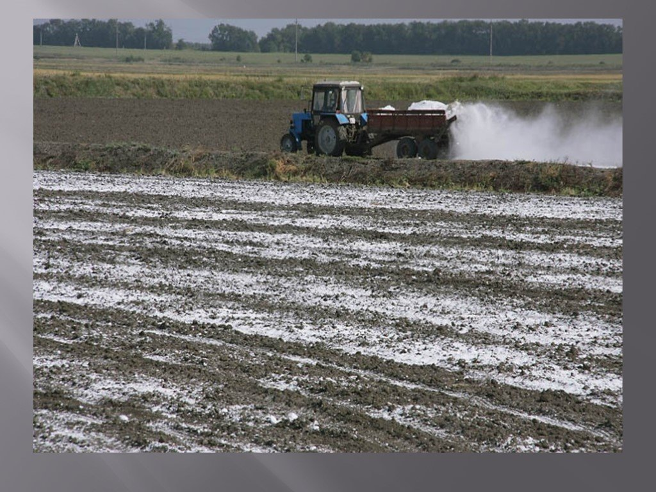
Сроки внесения и способы заделки в почву
Весной вносят под культуры позднего срока сева, парозанимающие культуры. Летом – в пару, под озимые. Осенью – после уборки культур. Известь заделывают под вспашку или культивацию.

Slide 8
Способы внесения Известь в почву можно вносить полными, половинными и малыми дозами. Более длительное последействие при полной дозе (до 20 лет). Малые дозы извести (0,5-1 т/га) действуют примерно 1 год. Обычно вносят в лунки и борозды. Полная или половинная дозы вносятся под вспашку или культивацию.

Slide 9
Методы определения количества извести
1. Определение доз извести по pH солевой вытяжки и гранулометрическому составу почв
Почва | pH_{KCl}
 | 3,8-3,9 | 4,0-4,1 | 4,2-4,3 | 4,4-4,5 | 4,6-4,7 | 4,8-4,9- | 5,0-5,1 | 5,2-5,3 | 5,4-5,4
П | 4,5 | 4,0 | 3,5 | 3,0 | 2,5 | 2,0 | 1,5 | 1,0 | -
Супесь | 7,0 | 5,5 | 4,5 | 3,5 | 3,0 | 2,5 | 2,0 | 1,5 | -
Лс | 8,0 | 6,5 | 5,5 | 4,5 | 4,0 | 3,5 | 3,0 | 2,5 | 2,5
Ср.с | 9,0 | 8,0 | 6,5 | 5,5 | 5,0 | 4,5 | 4,0 | 3,5 | 3,0
Т.с. | 10,5 | 9,5 | 7,5 | 6,5 | 6,0 | 5,5 | 5,0 | 4,5 | 4,0
Гл | 14,5 | 10,5 | 9,0 | 7,0 | 6,5 | 6,0 | 5,5 | 5,0 | 4,5

Slide 10
2. Определение дозы CaCO₃ по гидролитической кислотности. Дозу CaCO₃ на 1 га рассчитывают по формуле: Д = H_{г} х 1,5
3. Метод определения доз извести по сдвигу pH.
pH |  | Разница pH между опт. и исх. | Доза расхода CaCO₃, т/га
исходное | опт |  | На 0,1 pH | На разницу pH
4,5 | 5,9 | 1,4 | 0,77 | 12,3
4,6-5,0 | 5,9 | 1,1 | 0,93 | 10,2
5,1-5,5 | 5,9 | 0,6 | 1,15 | 6,9

Slide 11
Роль органических удобрений в земледелии. Подстилочный навоз: состав, хранение, технология применения, действие на почву и растения. Основные сидеральные культуры, их использование в качестве удобрения. Солома как удобрение, технология применения.
Органическими удобрениями называют свежие, полуразложившиеся или разложившиеся под воздействием микроорганизмов вещества растительного и животного происхождения, вносимые в почву для повышения плодородия и урожайности сельскохозяйственных культур.

Slide 12
К органическим удобрениям относят
подстилочный и бесподстилочный навоз,
навозную жижу,
торф,
птичий помет,
компосты, сапропель,
зеленое удобрение,
солому,
хозяйственные отходы и пр.
Часто все эти материалы называют местными удобрениями, так как их получают или готовят в тех хозяйствах, в которых они будут использованы.

Slide 13
Роль органических удобрений
1. Являются источником элементов питания. Органические удобрения содержат почти все необходимые питательные вещества для растений, поэтому их называют полным удобрением.
2. Применение навоза и других органических удобрений позволяет повторно вовлекать в круговорот питательных веществ в земледелии часть элементов питания, ранее отчужденных из почвы с урожаем сельскохозяйственных культур, с растительными кормами и пищевой продукцией.
3. Органические удобрения являются не только источником питательных элементов, но и углекислоты. При разложении микроорганизмами органических удобрений (минерализации) образуется большое количество углекислоты, которая насыщает почвенный воздух и приземный слой атмосферы.
4. Органические удобрения являются энергетическим материалом и источником пищи для почвенных микроорганизмов.
5. Органические удобрения содержат кальций и магний.
6. Особенно велико значение органических удобрений в повышении содержания гумуса в почве.

Slide 14
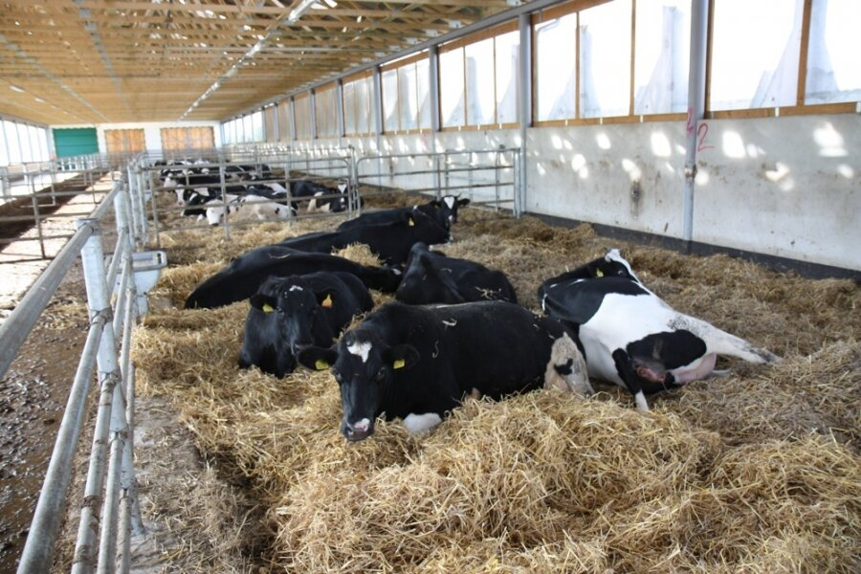
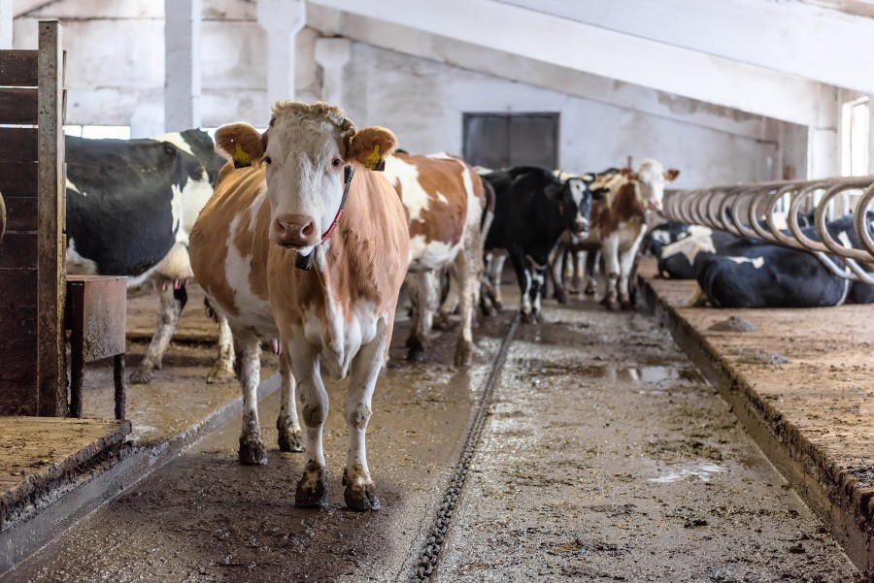
В зависимости от технологии содержания животных получают подстилочный и бесподстилочный (полужидкий и жидкий) навоз, который различается по составу, способам хранения и использования.

Slide 15
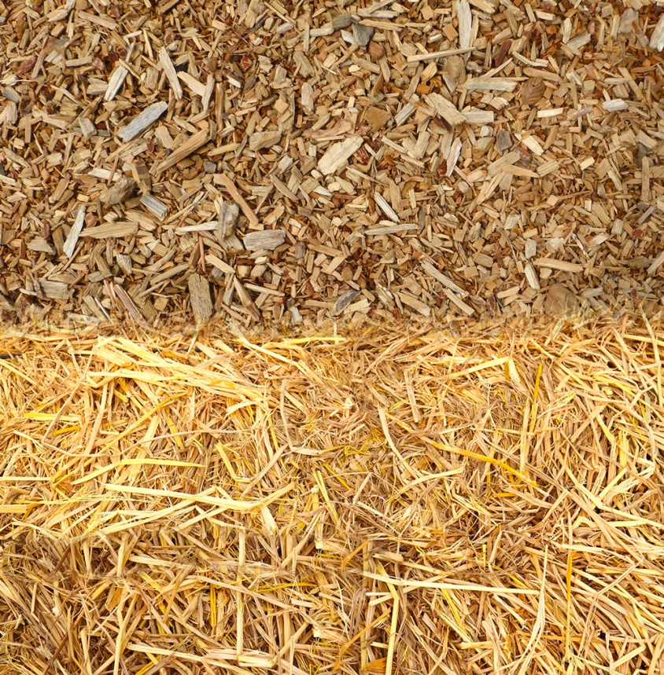
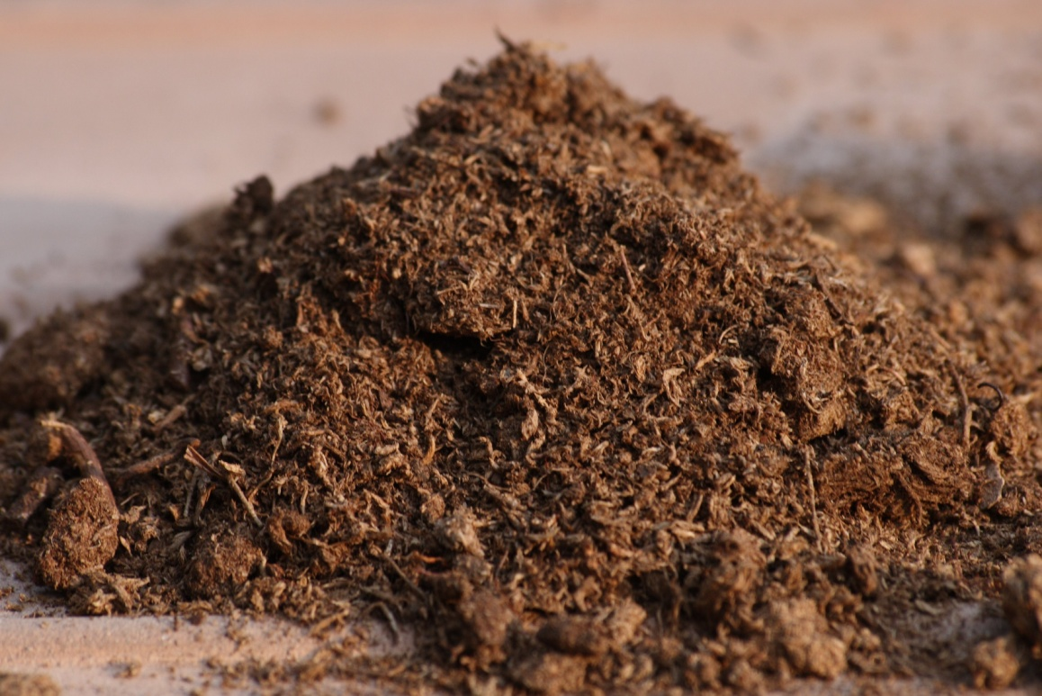
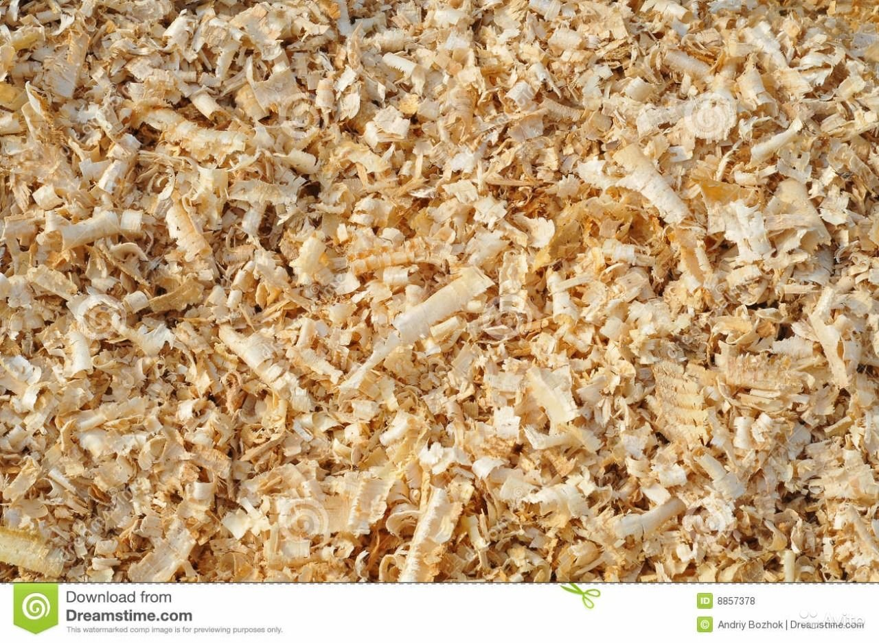
Верховой торф с влажностью 40-50% способен удерживать 8-10 частей жидкости, резаная солома озимой ржи – 4-6, опилки – 2-3 частей. С увеличением количества подстилки для коров с 2 до 6 кг почти в 1,5 раза увеличивается выход навоза и в 3-4 раза уменьшаются потери азота при его хранении. Чаще всего для подстилки используют солому в виде резки длиной 9-15 см.

Slide 16
В зависимости от условий хранения разложение навоза происходит с разной интенсивностью и навоз получается неодинакового качества. Существуют плотный, рыхлый и рыхлоплотный способы хранения навоза.
При плотном, или холодном, хранении навоз укладывают слоями шириной 3-4 м и немедленно уплотняют. Штабель делают высотой 1,5-2 м, а длиной – в зависимости от количества навоза. Сверху его покрывают торфом или соломой.
Температура в таком плотно уложенном штабеле невысокая (20-30° С), доступ воздуха в него ограничен, свободные от воды поры заняты диоксидом углерода. В результате микробиологическая деятельность затрудняется, поэтому разложение органического вещества протекает медленно.

Slide 17
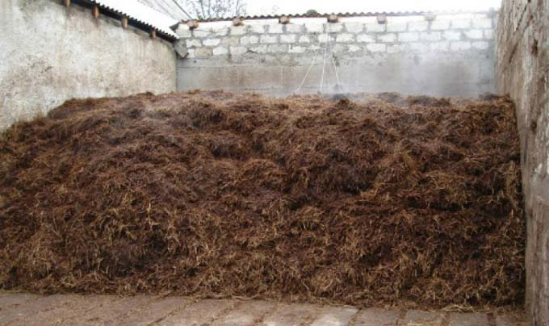
Свежий навоз становится полуперепревшим через 3-5 месяцев, а перепревшим – через 7-8 месяцев. Потери азота при таком способе хранения сравнительно небольшие. Навоз, хранившийся плотным способом, содержит значительное количество аммонийного азота. Эффективность его гораздо выше, чем при других способах хранения.

Slide 18
При рыхлом (горячем) способе хранения навоз укладывается, как и плотном способе, с той лишь разницей, что не производится уплотнение. Навоз очень быстро разогревается, при этом теряется большое количество органического вещества и аммиачного азота.
Полуперепревшее состояние навоз приобретает за 1,5-2 месяца.
Такой способ применяют, когда используется большое количество соломенной подстилки (не менее 5-6 кг в сутки на одну голову скота) и при желании получить в кратчайшие сроки перепревший навоз.

Slide 19
При рыхлоплотном хранении навоз укладывают в штабель шириной 2-3 м и высотой 0,8-1 м, без уплотнения, рыхло на 6-7 дней, после того как температура в нем поднимется до 60-75°С.
Затем навоз тщательно уплотняют, при этом доступ воздуха внутрь штабеля прекращается, температура снижается, аэробные условия разложения сменяются анаэробными, потери органического вещества и азота уменьшаются.
На первый слой навоза в том же порядке накладывают второй, затем третий и так до тех пор, пока высота штабеля не достигнет 2-3 м.
До полуперепревшего состояния навоз доходит за 2-3, а перепревшего за 5-6 месяцев. Потери азота могут достигать 30%.

Slide 20
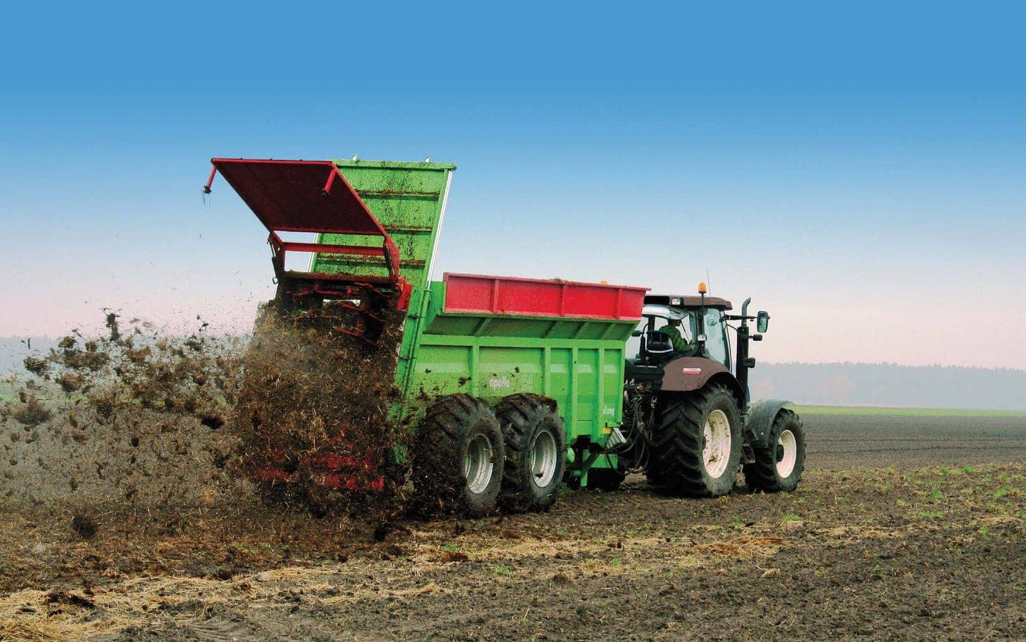
Навоз из навозохранилища или штабелей, сложенных в поле, следует равномерно разбросать по площади поля с помощью навозоразбрасывателей и немедленно запахать. Задержка с заделкой навоза в почву только на один день приводит к большим потерям азота и снижению эффективности удобрения.

Slide 22
Лучше всего вносить навоз с осени под зяблевую обработку почвы.
В осенний период навоз в почве подвергается минерализации, и к периоду весенних полевых работ, посеву или посадке культур могут накопиться в достаточных количествах элементы питания в доступной форме для них.
Осеннее внесение навоза позволяет избежать весенней перепашки почв агроценоза под пропашные культуры, которая ведет к потере влаги из почвы. Это особенно важно для засушливых районов!!!

Slide 23
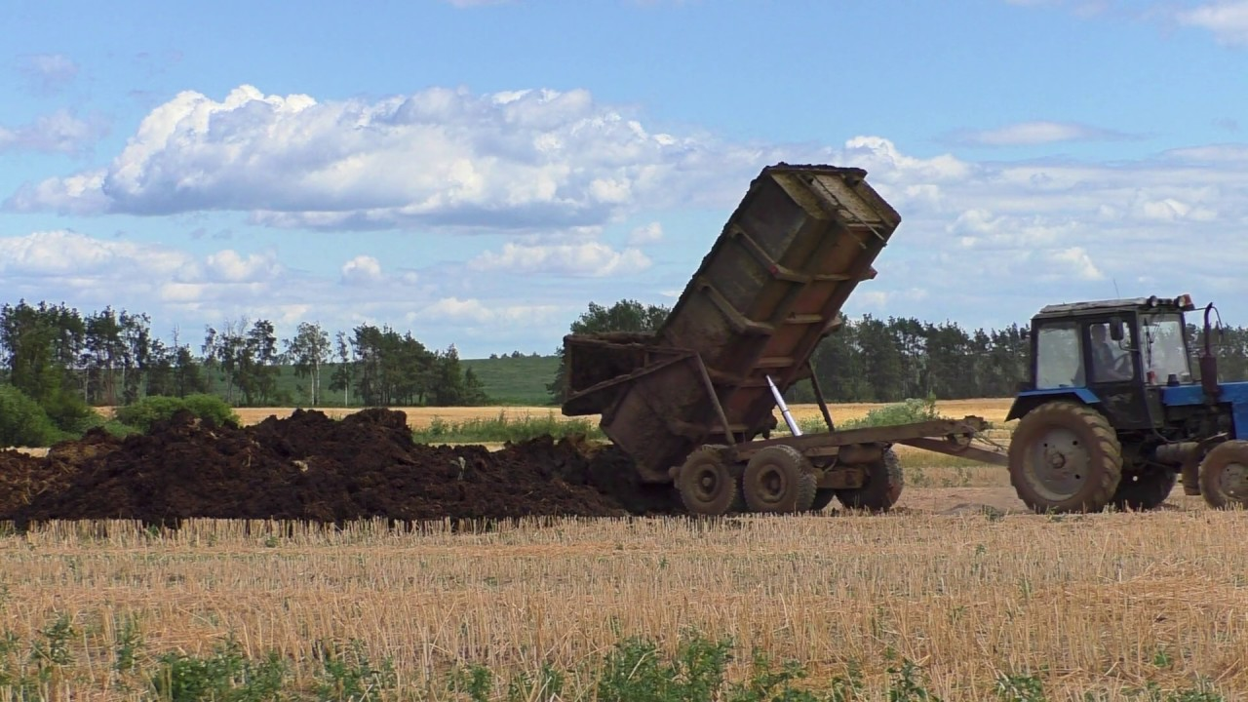
В Нечерноземной зоне под пропашные культуры позднего посева и парозанимающие можно вносить также весной под перепашку зяби.
В чистые пары навоз - в летнее время.
Помимо сплошного основного внесения навоз можно вносить местно: в гнезда, лунки, борозды. При таком способе используется только хорошо перепревший навоз и в небольших дозах – 1-2 т/га.

Slide 24
В зависимости от почвенных и климатических условий глубина запашки навоза может колебаться от 12 до 22 см. В засушливых районах необходимо более глубоко заделывать навоз, чем во влажных. На тяжелых почвах, где разложение навоза затруднено, лучше запахивать его на меньшую глубину (12-14 см), а на легких – заделывать глубже (на 20-22 см). В севообороте навоз необходимо применять, прежде всего, под овощные (на первое место можно поставить огурец и капусту) и пропашные культуры (картофель, кукурузу, сахарную свеклу, кормовые корнеплоды), а также под озимые зерновые культуры.

Slide 25
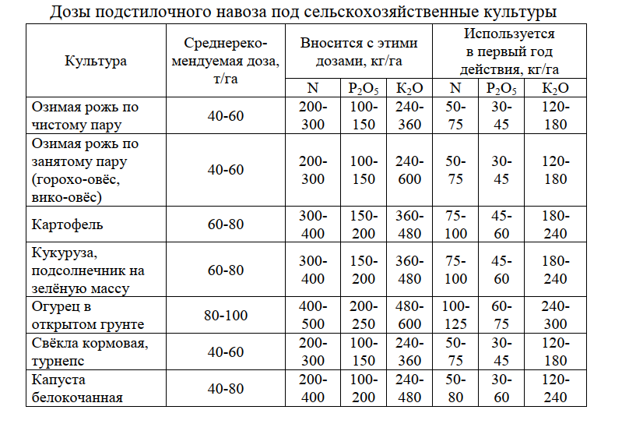

Slide 26
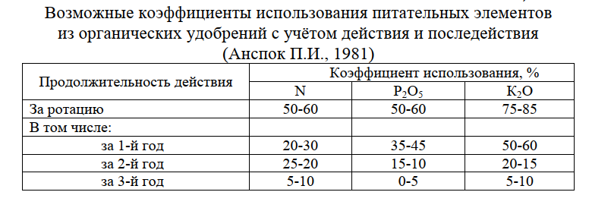
Коэффициент использования азота из полуперепревшего навоза первой культурой составляет в среднем 20-30% общего количества азота. В первый год растения усваивают главным образом аммонийный азот.
Усвоение растениями фосфора в первый год составляет 30-40%, а калия 60-70% от общего содержания их в навозе.

Slide 27
Зеленым удобрением называют растения с большой зеленой массой, выращиваемые с целью запашки их в почву.
Этот прием называют также сидерацией, а растения, выращиваемые для этих целей – сидератами.
В качестве растений – сидератов используются многие культуры, но наиболее подходящими являются бобовые культуры

Slide 28
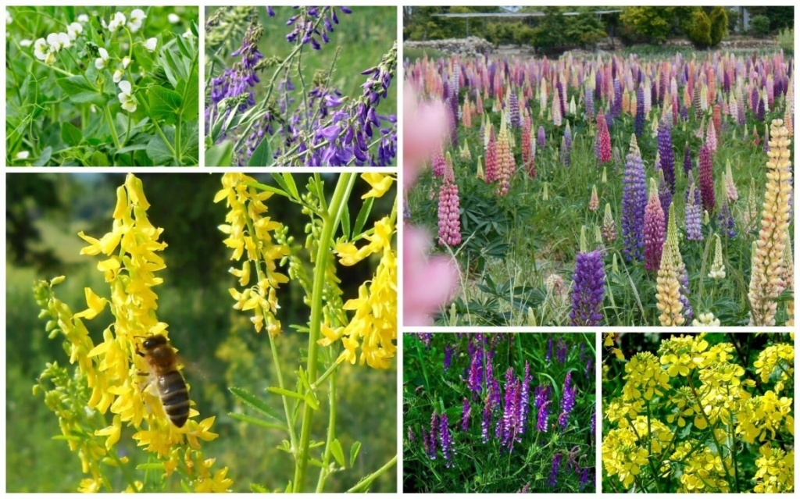

Slide 29
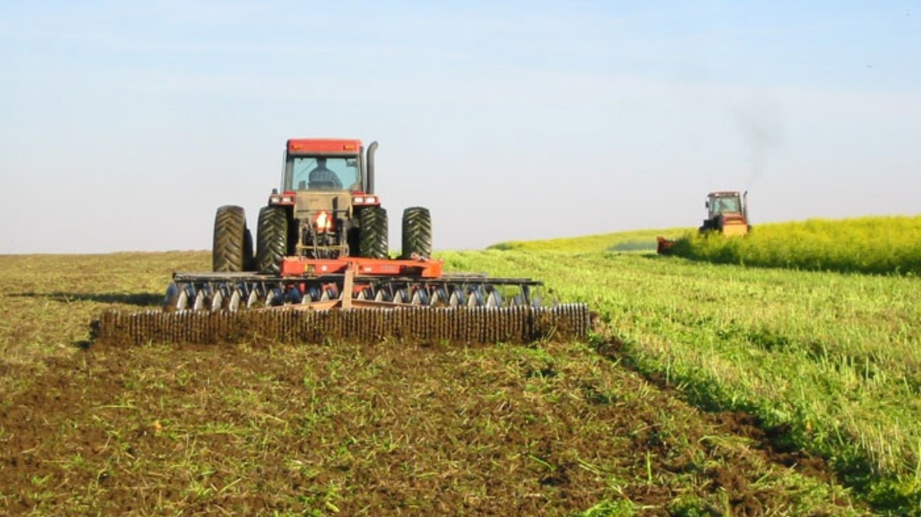
После запашки в почву и минерализации зеленой массы сидератов азот, связанный в форме органических соединений, переходит в минеральную форму и используется последующими растениями.

Slide 30
Для зеленого удобрения можно использовать, наряду с люпином, донник, сераделлу, клевер белый, люцерну, рапс озимый и яровой, сурепицу яровую, горчицу белую, горох, вику и др. культуры.
В Нечерноземной зоне хорошо зарекомендовали себя в качестве сидератов быстрорастущие крестоцветные культуры– редька масличная, горчица белая, рапс яровой и сурепица.
Эти растения отличаются также повышенной способностью к усвоению фосфора из труднодоступных соединений и к накоплению белка в зеленой массе, что может служить дополнительным источником питания растений, выращиваемых на поле после запашки.

Slide 31
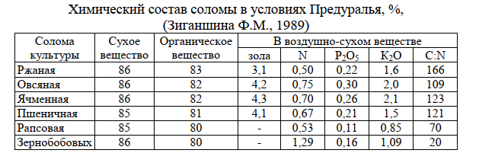
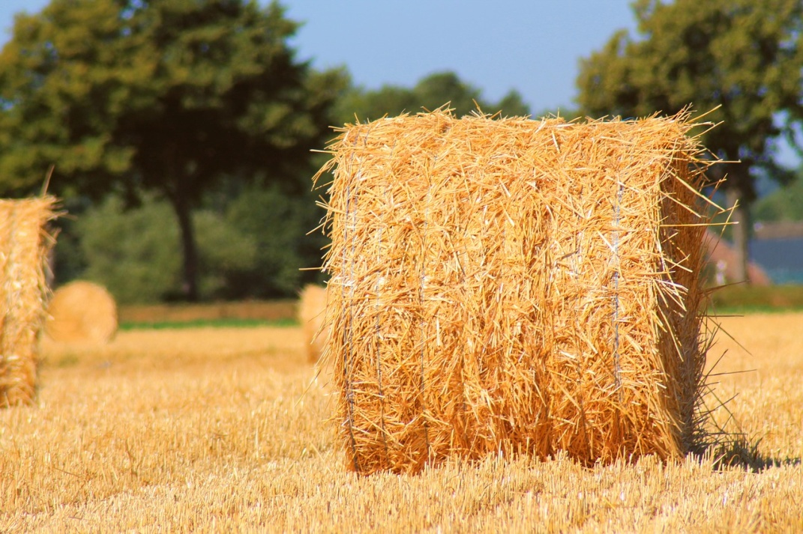
Солома зерновых злаковых культур как органическое удобрение

Slide 32
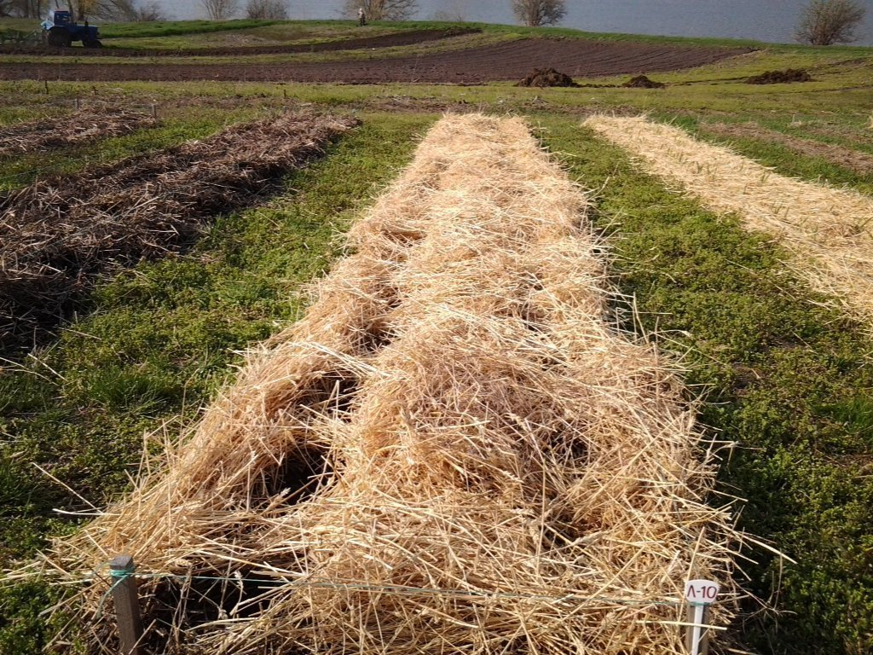
Во всех видах соломы, отмечается широкое отношение углерода к азоту.
От соотношения С:N зависит скорость разложения соломы. Чем уже это соотношение, тем быстрее происходит разложение соломы микроорганизмами в почве.
Для снижения потерь азота почвы и усиления процесса минерализации необходимо на 1 т соломы вносить 10-15 кг азота в виде минеральных или органических удобрений.

Slide 33
Методы расчета минеральных удобрений
1) Методы, основанные на обобщении данных с эмпирическими дозами удобрений
Согласно данным Географической сети опытов ВИУА и агрохимической службы ЦИНАО, для основных почвенно-климатических зон России на преобладающих типах почв со средним содержанием подвижного фосфора и обменного калия рекомендованы оптимальные дозы макроудобрений под основные культуры, а также дозы и способы внесения микроудобрений.

Slide 34
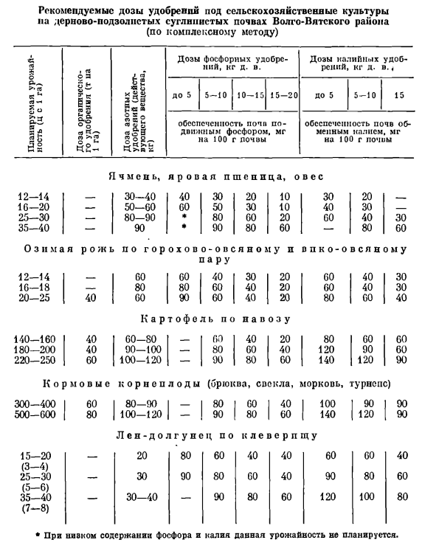
количественные показатели эффективности удобрений:
прибавку урожая от оптимальной дозы;
вынос элементов на единицу основной и побочной продукции и коэффициенты использования элементов почвы и удобрений;
коэффициенты возврата или интенсивность баланса элементов;
поправочные коэффициенты к дозам в зависимости от почвы;
нормативы затрат минеральных удобрений для получения единицы прибавки и урожая в целом;
оптимальные уровни содержания питательных элементов в почве;
нормативы затрат удобрений на единицу изменения содержания в почве подвижных форм элементов;
основные показатели качества продукции;
экономические показатели эффективности удобрений;
уровни природоохранных ограничений при применении удобрений.
По результатам разрабатывают конкретные рекомендации доз и соотношений удобрений, однако и в этом случае необходима коррекция доз применительно к конкретному предприятию, полю.

Slide 35
расчеты доз по нормативам затрат минеральных удобрений
на весь урожай по формуле: Д = У⋅Н₁⋅К_{n}
или прибавку урожая: Д = ΔУ⋅Н₂⋅К_{n},
где Д — доза N, P₂O₅, K₂O на желаемый урожай или прибавку, кг/га д.в.;
У и ΔУ — соответственно желаемый урожай или прибавка, т/га;
Н₁ и Н₂ — нормативы затрат удобрений на единицу урожая и прибавки, кг д.в.;
K_{n} — поправочный коэффициент на класс почвы по обеспеченности фосфором и калием; при расчетах доз азота К_{n} = 1.
Нормативы затрат удобрений и поправочные коэффициенты к дозам удобрений указываются в региональных рекомендациях НИИ, сельскохозяйственных опытных станций, центров и станций Агрохимслужбы.

Slide 36
2) Методы, основанные на обобщении данных с использованием балансовых расчетов
При использовании метода элементарного баланса учитывают:
вынос питательных веществ урожаем культуры;
содержание подвижных питательных веществ в почве;
коэффициент использования питательных веществ из почвы;
коэффициент использования питательных веществ из удобрений;
масса пахотного слоя почвы или слоя почвы, на который ведется расчет.

Slide 37
Расчет норм внесения минеральных удобрений на планируемую урожайность
№ п/п | Культура | 1 |  |  | 2 и т.д.
 | Показатель | N | Р₂О₅ | К₂О | N | Р₂О₅ | К₂О
1 | Вынос 1 ц товарной продукции, кг
2 | Вынос с урожаем, кг/га
3 | Запас элемента в почве, кг/га
4 | Коэффициент использования из почвы
5 | Потребление из почвы, кг/га
6 | Внесено с навозом, кг/га
7 | Коэффициент использования из навоза
8 | Потребление из навоза, кг/га
9 | Поступление с растительными остатками бобовых культур, кг/га
10 | Коэффициент использования из растительных остатков бобовых культур
11 | Потребление из растительных остатков бобовых культур, кг/га
12 | Поступление с минеральными удобрениями предшественника, кг/га
13 | Коэффициент использования из минеральных удобрений в последействии
14 | Потребление из минерального удобрения предшественника в последействии, кг/га
15 | Припосевное (рядковое) удобрение, кг/га
16 | Коэффициент использования из припосевного удобрения*
17 | Потребление из припосевного удобрения, кг/га
18 | Коэффициент использования из минеральных удобрений
19 | Требуется внести минеральных удобрений, кг/га д.в.
В основу определения оптимальных доз удобрений положены биологические особенности культур и сортов в потреблении питательных элементов для создания планируемых урожаев высокого качества с одновременным регулированием плодородия (класса, окультуренности) почвы для конкретных природно-экономических условиях.
Потребление культурами питательных элементов почвы и удобрений определяют по результатам полевых и производственных опытов,

